Slide 1
Recurrencias, Dividir para Reinar y
Teorema Maestro
CC3001
Primavera 2023
Richi🌈

Slide 2
P1 – Ecuaciones de Recurrencia

Slide 3
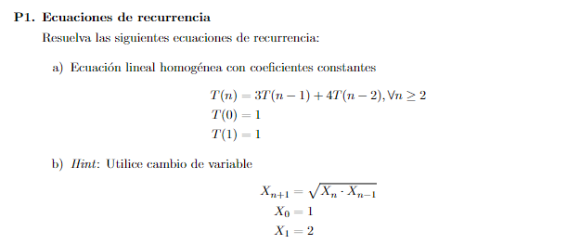

Slide 5
Lo primero es linealizar la ecuación

Slide 6
Lo primero es linealizar la ecuación
Para eso usaremos las propiedades del logaritmo

Slide 10
Utilicemos el hint

Slide 29
P2 – Subarreglo de suma máxima

Slide 30
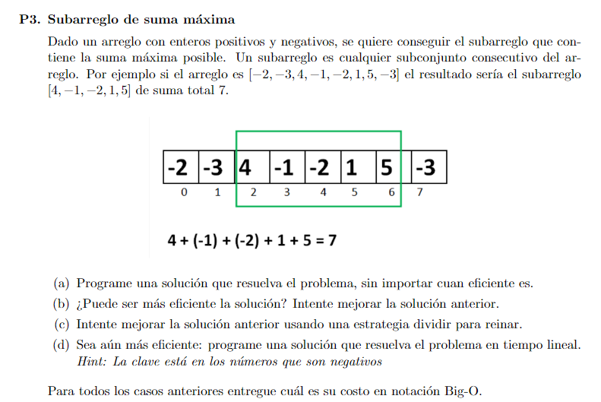

Slide 31
Usaremos i para indicar el inicio del subconjunto

Slide 32
Usaremos i para indicar el inicio del subconjunto
j varia desde i hasta el final del arreglo, para evaluar las secuencias

Slide 33
Usaremos i para indicar el inicio del subconjunto
j varia desde i hasta el final del arreglo, para evaluar las secuencias
k recorrerá cada valor secuencia anterior para sumarlo

Slide 34
2. Ahora en código

Slide 35
def segmentoMaximo(arr):
maxSum = 0
Definimos el Invariante

Slide 36
def segmentoMaximo(arr):
maxSum = 0
start = 0
end = 0
Definimos los
Índices

Slide 37
def segmentoMaximo(arr):
maxSum = 0
start = 0
end = 0
for i in range(len(arr)):
Definimos el recorrido de los valores del Índice i

Slide 38
def segmentoMaximo(arr):
maxSum = 0
start = 0
end = 0
for i in range(len(arr)):
for j in range(i, len(arr)):
Definimos el recorrido de los valores del Índice j

Slide 39
def segmentoMaximo(arr):
maxSum = 0
start = 0
end = 0
for i in range(len(arr)):
for j in range(i, len(arr)):
thisSum = 0
Definimos variable aux para acumular la suma de la secuencia

Slide 40
def segmentoMaximo(arr):
maxSum = 0
start = 0
end = 0
for i in range(len(arr)):
for j in range(i, len(arr)):
thisSum = 0
for k in range(i, j + 1):
thisSum += arr[k]
Sumamos los valores de la secuencia al acumulador

Slide 41
def segmentoMaximo(arr):
maxSum = 0
start = 0
end = 0
for i in range(len(arr)):
for j in range(i, len(arr)):
thisSum = 0
for k in range(i, j + 1):
thisSum += arr[k]
if thisSum > maxSum:
maxSum = thisSum
start = i
end = j
Comparamos y actualizamos el invariante

Slide 42
def segmentoMaximo(arr):
maxSum =0
start = 0
end = 0
for i in range(len(arr)):
for j in range(i, len(arr)):
thisSum = 0
for k in range(i, j + 1):
thisSum += arr[k]
if thisSum > maxSum:
maxSum = thisSum
start = i
end = j
print(“usando el arreglo:”, arr)
print(“Suma máxima:”, maxSum)
print(“Parte en el índice:”, start)
print(“Termina en el índice:”, end)
print(“El segmento máximo es:”, arr[start: end + 1])
Imprimimos lo pedido

Slide 43
—------------------------------------------------------------------------------------------------

Slide 44
Tratemos de optimizarlo

Slide 46
def segmentoMaximo(arr):
maxSum = 0
start = 0
end = 0
for i in range(len(arr)):
thisSum = 0
for j in range(i, len(arr)):
thisSum += arr[j]
if thisSum > maxSum:
maxSum = thisSum
start = i
end = j
print(“usando el arreglo:”, arr)
print(“Suma máxima:”, maxSum)
print(“Parte en el índice:”, start)
print(“Termina en el índice:”, end)
print(“El segmento máximo es:”, arr[start: end + 1])
Actualizando la nueva condición

Slide 47
-------------------------------------------------------------

Slide 48
Tratemos de optimizarlo

Slide 49
Usemos Dividir para reinar

Slide 50
Usemos Dividir para reinar
Dividir el problema en 2 sub-problemas
Resolver recursivamente

Slide 51
Para dividir el problema, la subsecuencia puede estar en tres partes
Primera mitad del arreglo
Segunda mitad del arreglo

Slide 52
Para dividir el problema, la subsecuencia puede estar en tres partes
Primera mitad del arreglo
Segunda mitad del arreglo
Cruza por el medio de ambas mitades

Slide 53
Si A = [4, -3, 5, -2, -1, 2, 6, -2]
La primera mitad [4, -3, 5, -2] = 6 (4-3+5)

Slide 54
Si A = [4, -3, 5, -2, -1, 2, 6, -2]
La primera mitad [4, -3, 5, -2] = 6 (4-3+5)
La segunda mitad [-1, 2, 6, -2]= 8 (2+6)

Slide 55
Si A = [4, -3, 5, -2, -1, 2, 6, -2]
La primera mitad [4, -3, 5, -2] = 6 (4-3+5)
La segunda mitad [-1, 2, 6, -2]= 8 (2+6)
La que cruza (4-3+5-2-1+2+6)=11

Slide 56
Si A = [4, -3, 5, -2, -1, 2, 6, -2]
La primera mitad [4, -3, 5, -2] = 6 (4-3+5)
La segunda mitad [-1, 2, 6, -2]= 8 (2+6)
La que cruza (4-3+5-2-1+2+6)=11
El resultado es el max(6,8,11)

Slide 57
El algoritmo sería el siguiente:
Dividir la secuencia en 2

Slide 58
El algoritmo sería el siguiente:
Dividir la secuencia en 2
Resolver recursivamente cada mitad

Slide 59
El algoritmo sería el siguiente:
Dividir la secuencia en 2
Resolver recursivamente cada mitad
Caso base: Largo 1 -> 0 si es negativo, el valor en caso contrario

Slide 60
El algoritmo sería el siguiente:
Dividir la secuencia en 2
Resolver recursivamente cada mitad
Caso base: Largo 1 -> 0 si es negativo, el valor en caso contrario
Calcular la suma máxima que pasa por el centro

Slide 61
El algoritmo sería el siguiente:
Calcular la suma máxima que pasa por el centro, entonces desde el centro:
Sumar los valores de la primera mitad, de derecha a izquierda

Slide 62
El algoritmo sería el siguiente:
Calcular la suma máxima que pasa por el centro, desde el centro:
Sumar los valores de la primera mitad, de derecha a izquierda
Sumar los valores de la segunda mitad de izquierda a derecha

Slide 63
El algoritmo sería el siguiente:
Calcular la suma máxima que pasa por el centro, desde el centro:
Sumar los valores de la primera mitad, de derecha a izquierda
Sumar los valores de la segunda mitad de izquierda a derecha
La suma máxima es la suma de los valores anteriores

Slide 64
El algoritmo sería el siguiente:
Finalmente retornamos el máximo entre los 3 valores anteriores

Slide 65
La complejidad temporal está dada por

Slide 66
2. Ahora en código

Slide 67
def suma_maxima_dp(arr):
n = len(arr)
if n == 1:
return arr[0]
Si es de largo 1, estamos en el caso base

Slide 68
def suma_maxima_dp(arr):
n = len(arr)
if n == 1:
return arr[0]
else:
primera_mitad = arr[:n//2]
segunda_mitad = arr[n//2:]
MSMI = 0
MSMD = 0
TSMI = 0
TSMD = 0
Calculamos las mitades
y Inicializamos variables auxiliares

Slide 69
def suma_maxima_dp(arr):
n = len(arr)
if n == 1:
return arr[0]
else:
primera_mitad = arr[:n//2]
segunda_mitad = arr[n//2:]
MSMI = 0
MSMD = 0
TSMI = 0
TSMD = 0
for i in range(len(primera_mitad)-1,-1,-1):
TSMI += arr[i]
if TSMI > MSMI:
MSMI = TSMI
Suma máxima desde el centro a la izquierda

Slide 70
def suma_maxima_dp(arr):
n = len(arr)
if n == 1:
return arr[0]
else:
primera_mitad = arr[:n//2]
segunda_mitad = arr[n//2:]
MSMI = 0
MSMD = 0
TSMI = 0
TSMD = 0
for i in range(len(primera_mitad)-1,-1,-1):
TSMI += arr[i]
if TSMI > MSMI:
MSMI = TSMI
for i in range(len(primera_mitad),n):
TSMD += arr[i]
if TSMD > MSMD:
MSMD = TSMD
Suma máxima desde el centro a la derecha

Slide 71
def suma_maxima_dp(arr):
n = len(arr)
if n == 1:
return arr[0]
else:
primera_mitad = arr[:n//2]
segunda_mitad = arr[n//2:]
MSMI = 0
MSMD = 0
TSMI = 0
TSMD = 0
for i in range(len(primera_mitad)-1,-1,-1):
TSMI += arr[i]
if TSMI > MSMI:
MSMI = TSMI
for i in range(len(primera_mitad),n):
TSMD += arr[i]
if TSMD > MSMD:
MSMD = TSMD
maxSumMedio = MSMI + MSMD
Calculamos la unión de ambas partes

Slide 72
def suma_maxima_dp(arr):
n = len(arr)
if n == 1:
return arr[0]
else:
primera_mitad = arr[:n//2]
segunda_mitad = arr[n//2:]
MSMI = 0
MSMD = 0
TSMI = 0
TSMD = 0
for i in range(len(primera_mitad)-1,-1,-1):
TSMI += arr[i]
if TSMI > MSMI:
MSMI = TSMI
for i in range(len(primera_mitad),n):
TSMD += arr[i]
if TSMD > MSMD:
MSMD = TSMD
maxSumMedio = MSMI + MSMD
return max(suma_maxima_dp(primera_mitad), suma_maxima_dp(segunda_mitad), maxSumMedio)
Realizamos la llamada recursiva para las mitades

Slide 73
Tratemos de optimizarlo

Slide 74
No necesitamos saber dónde está la subsecuencia
La mejor subsecuencia no puede comenzar con número negativo

Slide 75
No necesitamos saber dónde está la subsecuencia
La mejor subsecuencia no puede comenzar con número negativo
Corolario: cualquier subsecuencia negativa no puede ser prefijo de la subsecuencia óptima.

Slide 76
Con esto, se puede plantear un algoritmo iterativo que resuelve el problema:
Se almacenan ambos valores (inicialmente 0).
Se incrementa j en 1.

Slide 77
Con esto, se puede plantear un algoritmo iterativo que resuelve el problema:
Se almacenan ambos valores (inicialmente 0).

Slide 78
Con esto, se puede plantear un algoritmo iterativo que resuelve el problema:
Se almacenan ambos valores (inicialmente 0).
Se incrementa j en 1.
Se actualiza la mejor subsecuencia si es necesario.

Slide 79
Con esto, se puede plantear un algoritmo iterativo que resuelve el problema:
Se almacenan ambos valores (inicialmente 0).
Se incrementa j en 1.
Se actualiza la mejor subsecuencia si es necesario.
Si subsecuencia que termina en j es < 0 se puede descartar, volver su valor a 0.

Slide 80
def suma_maxima_optima(arr):
n = len(arr)
maxSum = 0
thisSum = 0
Inicializamos las variables

Slide 81
def suma_maxima_optima(arr):
n = len(arr)
maxSum = 0
thisSum = 0
for i in range(0,n):
thisSum += arr[i]
Avanzamos en el arreglo y vamos acumulando

Slide 82
def suma_maxima_optima(arr):
n = len(arr)
maxSum = 0
thisSum = 0
for i in range(0,n):
thisSum += arr[i]
if thisSum > maxSum:
maxSum = thisSum
Si lo acumulado es mayor al valor guardado, actualizamos

Slide 83
def suma_maxima_optima(arr):
n = len(arr)
maxSum = 0
thisSum = 0
for i in range(0,n):
thisSum += arr[i]
if thisSum > maxSum:
maxSum = thisSum
elif thisSum < 0:
thisSum = 0
Si en negativo reiniciamos la cuenta

Slide 84
def suma_maxima_optima(arr):
n = len(arr)
maxSum = 0
thisSum = 0
for i in range(0,n):
thisSum += arr[i]
if thisSum > maxSum:
maxSum = thisSum
elif thisSum < 0:
thisSum = 0
return maxSum
Retornamos el valor

Slide 85
P3 – Teorema Maestro

Slide 86
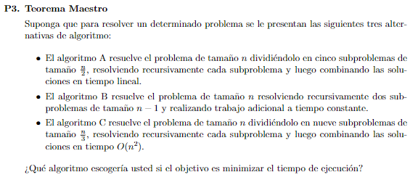

Slide 90
Recordemos el Teorema Maestro

Slide 94
Ecuación lineal de primer orden

Slide 95
Ecuación lineal de primer orden
Es de la forma
Con solución:

Slide 96
Reemplazando
Nos queda

Slide 97
Resultando en

Slide 102
Recordemos el Teorema Maestro

